Slide 1
CHÀO MỪNG CÁC EM ĐẾN VỚI
BÀI HỌC HÔM NAY
MÔN:TOÁN 6

Slide 3
BÀI 36
GÓC

Slide 4
NỘI DUNG BÀI HỌC
01. GÓC
02.ĐIỂM TRONG CỦA GÓC

Slide 5
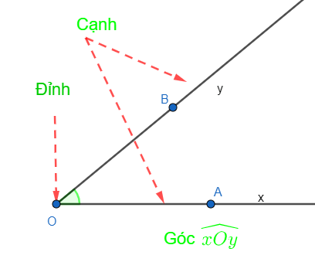
1. Góc
Góc là hình gồm hai tia chung gốc. Gốc chung của hai tia gọi là đỉnh của góc. Hai tia là hai cạnh của góc.
Góc xOy, kí hiệu (hoặc ∠xOy ) gồm hai tia chung gốc Ox và Oy.
+ Điểm O là đỉnh của góc xOy. Hai tia Ox; Oy là các cạnh của góc xOy.

Slide 6
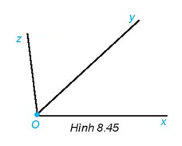
+ Góc xOy còn có các cách gọi khác là góc AOB; góc O; góc yOx; góc BOA.
+ Đặt biệt khi Ox và Oy là hai tia đối nhau, ta có góc bẹt xOy.
?.Quan sát Hình 8.45 và đọc tên các góc trong hình vẽ. Với mỗi góc, hãy cho biết đỉnh và các cạnh của nó.
giải:
+Góc xOy có hai cạnh là Oy và Ox và đỉnh là điểm O
+Góc xOz có hai cạnh là Oz và Ox và đỉnh là điểm O
+Góc yOz có hai cạnh là Oz và Oy và đỉnh là điểm O

Slide 7
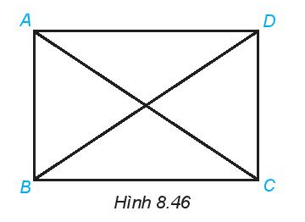
Luyện Tập 1
(1) Quan sát Hình 8.46 và gọi tên các góc có đỉnh là A, B trong hình vẽ.
+ Các góc ở đỉnh A là: Góc DAC; góc DAB; góc BAC.
+ Các góc ở đỉnh B là: Góc ABC; góc ABD; góc DBC.

Slide 8
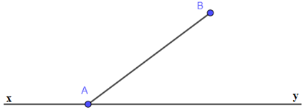
(2) Vẽ hình theo hướng dẫn sau:
- Vẽ đường thẳng xy
- Lấy điểm A thuộc đường thẳng xy.
- Lấy điểm B không thuộc đường thẳng xy.
- Nối A và B.
a) Em hãy đọc tên các góc có trong hình vừa vẽ;
b) Trong các góc đó, hãy chỉ ra góc bẹt.
Ta có hình vẽ:
a.Các góc có trong hình vẽ là:
b.Vì Ax và Ay là hai góc đối nhau nên là góc bẹt.

Slide 9
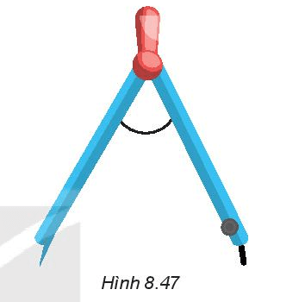
Vận dụng 1
Compa là một dụng cụ học tập quen thuộc của các em học sinh. Mở chiếc compa ra ta thấy hình ảnh của một góc, trong đó hai cạnh của compa là hai cạnh của góc, đỉnh của compa là đỉnh của góc (H.8.47).
Em hãy tìm thêm trong thực tiễn các hình ảnh của góc và mô tả đỉnh, cạnh của các góc đó.

Slide 10
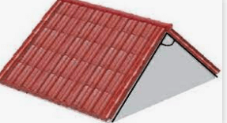
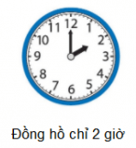
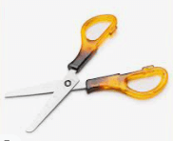
giải:
Thực tiễn các hình ảnh của góc là:
+ Hình ảnh trên thì cạnh của góc là hai đường thẳng viền của mái nhà, đỉnh là giao điểm của hai đường viền của mái nhà.
+ Hình ảnh trên thì cạnh của góc là kim dài và kim phút, đỉnh là tâm của đồng hồ.
+) Hình ảnh trên là Chiếc kéo hai lưỡi kéo là cạnh của góc, trụ của kéo là đỉnh của góc.

Slide 11
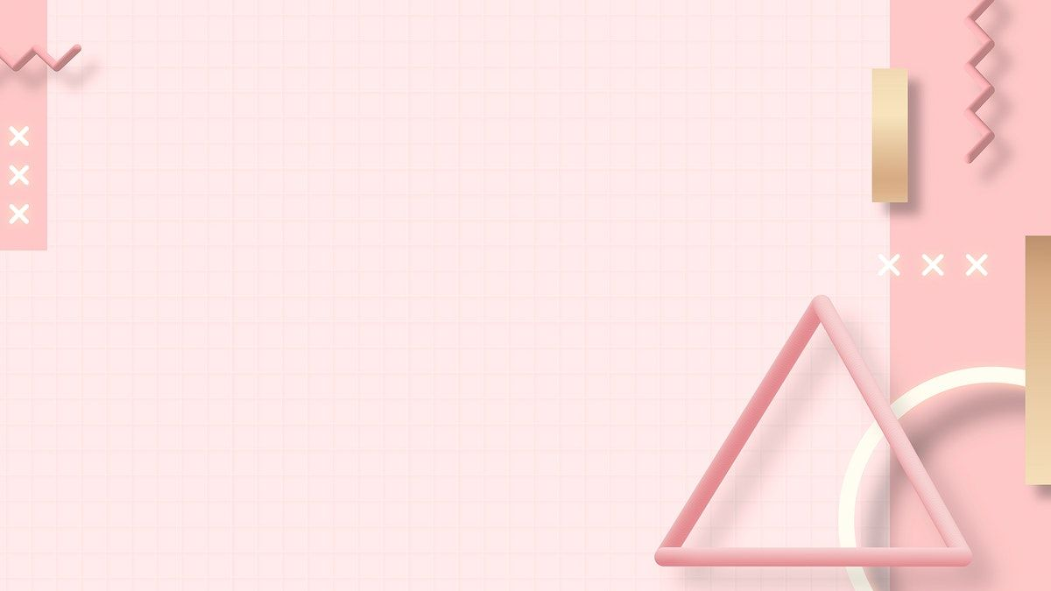
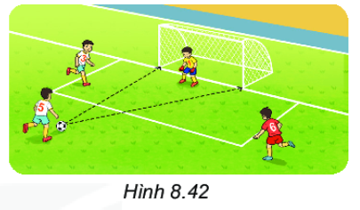
2. Điểm trong của góc
HĐ1
Quan sát Hình 8.42 và cho biết cầu thủ nào nằm trong góc sút.
Cầu thủ mang áo số 5 nằm trong góc sút.

Slide 12
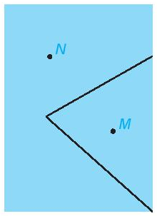
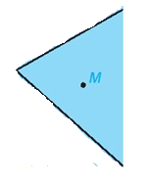
HĐ2
Trên tờ giấy màu A4, em xác định hai điểm M, N rồi dùng kéo cắt rời một góc từ tờ giấy như hình bên. Em hãy cho biết trong hai điểm M, N:
a) Điểm nào nằm trong góc vừa cắt rời?
b) Điểm nào không nằm trong góc đó?
Khi cắt rời một góc như tờ giấy ở hình bên ta còn:
a. Điểm M nằm trong góc vừa cắt rời
b. Điểm N không nằm trong góc vừa cắt rời

Slide 13
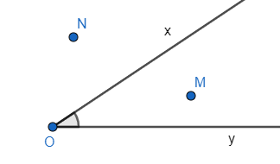
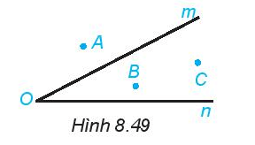
Quan sát hình vẽ:
Ta gọi M là một điểm trong của góc xOy (điểm M nằm trong góc xOy).
- Các điểm nằm trên hai cạnh của góc và các điểm như điểm N không phải là điểm trong góc xOy.
?.Quan sát Hình 8.49 và kể tên các điểm nằm trong góc mOn.
Các điểm nằm trong góc mOn là: B, C.

Slide 14
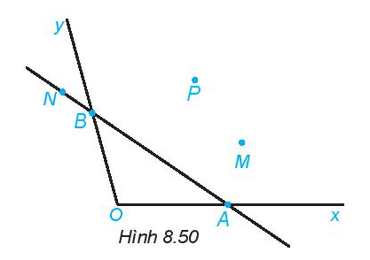
Luyện Tập 2
Vẽ Hình 8.50 vào vở.
a) Kể tên các điểm nằm trong góc xOy,
b) Lấy điểm I thuộc đoạn thẳng AB, điểm K nằm trên đường thẳng AB nhưng không thuộc đoạn AB.
Hỏi điểm I có nằm trong góc xOy không? Điểm K có nằm trong góc xOy không?

Slide 15
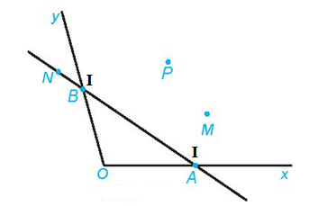
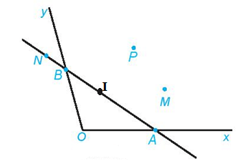
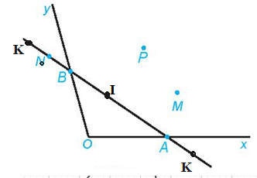
a. Các điểm nằm trong góc xOy là: P; M.
b.+Nếu điểm I trùng với điểm A hoặc điểm B thì điểm I không nằm trong góc xOy.
+) Nếu điểm I nằm trên đoạn thẳng AB nhưng không trùng với A và B thì điểm I nằm trong góc xOy.
+) Nếu điểm K nằm trên đường thẳng AB nhưng không thuộc đoạn AB thì điểm K không nằm trong góc xOy.

Slide 16
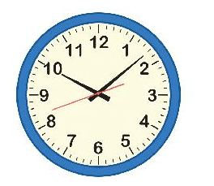
Vận dụng 2
Quan sát mặt đồng hồ ở hình bên và cho biết trong các vạch chỉ số trên mặt đồng hồ, những vạch nào nằm trong góc tạo bởi:
a) Kim giờ và kim phút;
b) Kim giây và kim phút.
a) Các vạch nằm trong góc tạo bởi kim giờ và kim phút là các vạch số: 11; 12; 1.
b) Các vạch nằm trong góc tạo bởi kim giây và kim phút là các vạch số: 9; 10; 11; 12; 1.

Slide 17
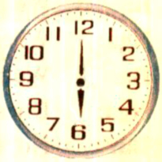
Hai kim đồng hồ
Hai kim đồng hồ
tạo thành góc bẹt

Slide 18
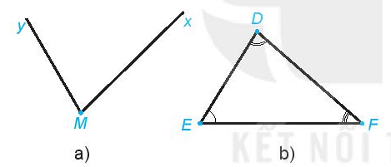
LUYỆN TẬP
Bài 8.25 Viết tên (cách viết kí hiệu) của góc, chỉ ra đỉnh, cạnh của góc trong mỗi hình vẽ sau:
+Hình a:Góc xMy kí hiệu ,đỉnh là M, hai cạnh của góc là My và Mx.
+Hình b:
Góc DEF kí hiệu ,đỉnh là E, hai cạnh của góc là ED và EF
Góc EDF kí hiệu đỉnh là D, hai cạnh của góc là DE và DF
Góc DFE kí hiệu đỉnh là F, cạnh của góc là FD và FE.

Slide 19
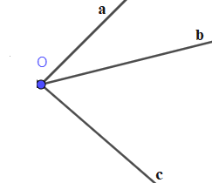
Bài 8.28. Cho ba tia chung gốc Oa, Ob và Oc, trong đó không có hai tia nào đối nhau. Hỏi có bao nhiêu góc có hai cạnh là hai trong ba tia đã cho?
Có 3 góc là:

Slide 20
HƯỚNG DẪN VỀ NHÀ
Ôn tập kiến thức đã hoc trong bài
Hoàn thành bài tập trong SBT
Chuẩn bị trước bài 37: Số đo góc

Slide 21
BÀI HẾT KẾT THÚC

